Slide 1
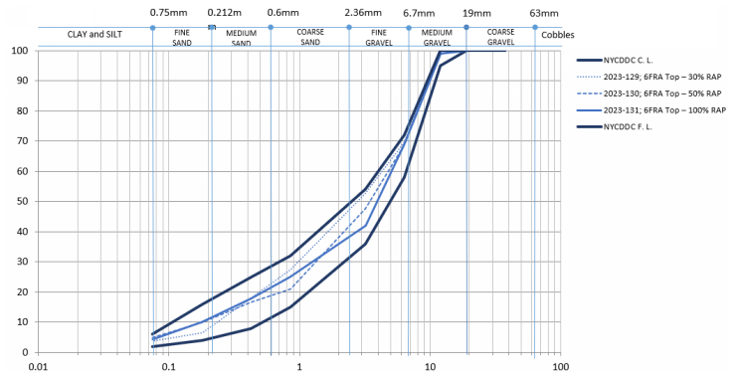
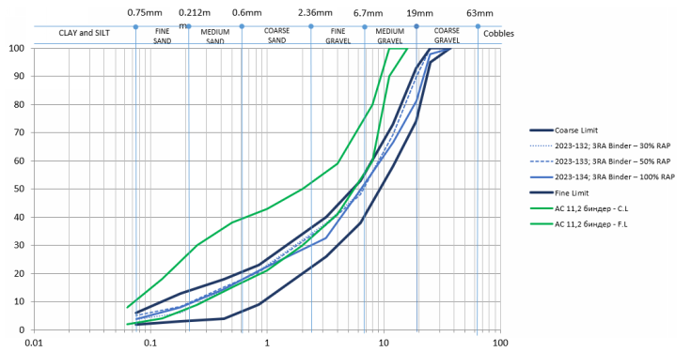
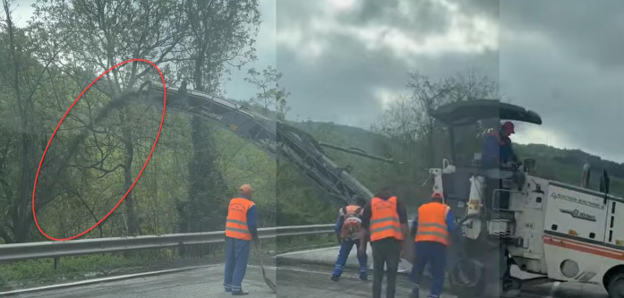
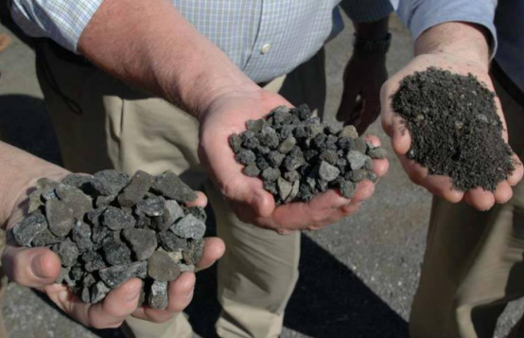
НУЖДА ЗА АКТУАЛИЗИРАНЕ НА БЪЛГАРСКИТЕ ТЕХНИЧЕСКИ СТАНДАРТИ ЗА
РЕЦИКЛИРАН АСФАЛТ ВЪЗ ОСНОВА НА МЕЖДУНАРОДНИТЕ ПРАКТИКИ
Методий Стелиянов
Варненски Свободен Университет
metodiy@abv.bg
Представяне
Зърнометрични анализи
Съпоставяне на Българските технически стандарти и утвърдените международни практики.
Призив за осъвременяване на настоящите технически стандарти и повишаване нивото на употреба на RAP.
Законодателни съображения
Фиг. 1. Зърнометрични криви на смеси за износващ пласт
По отношение на ЗУО, операторите трябва да осигурят, че рециклираният асфалт се обработва по начини, които отговарят на стандартите за качество и безопасност, като същевременно се минимизира отрицателното въздействие върху околната среда.
Фиг. 2. Зърнометрични криви на смеси за долен пласт на покритието
Фиг. 3. Изхвърляне на фрезован асфалт
Практическа насоченост
Заключение
Рециклираният асфалт е възлов елемент на устойчивото пътно строителство и средство за постигане на стратегическите цели на кръговата икономика.
Чрез прилагане на системен контрол е възможно да се произвеждат и полагат висококачествени асфалтови
смеси с високо съдържание на рециклиран асфалтов материал. Разгледаните работни смеси с високо съдържание на RAP (30%, 50% и 100%) показват, че постигането на балансирани зърнометрични структури с отлични лабораторни характеристики е възможно.
Спецификацията на АПИ залага на по-фини, гъсто разпределени смеси с повишена плътност, докато американските подходи подържат концепцията за по-груби структури с оптимизирано количество свързващо вещество и подобрен скелетен контакт.
Фиг. 4. Пример за хомогенен състав на RAP
Нужда от подробни процеси за изпитване на качеството с цел постигане на хомогенен състав на RAP.
Опасност от стари катранноминерални смеси в българската
пътна мрежа.

